Slide 1
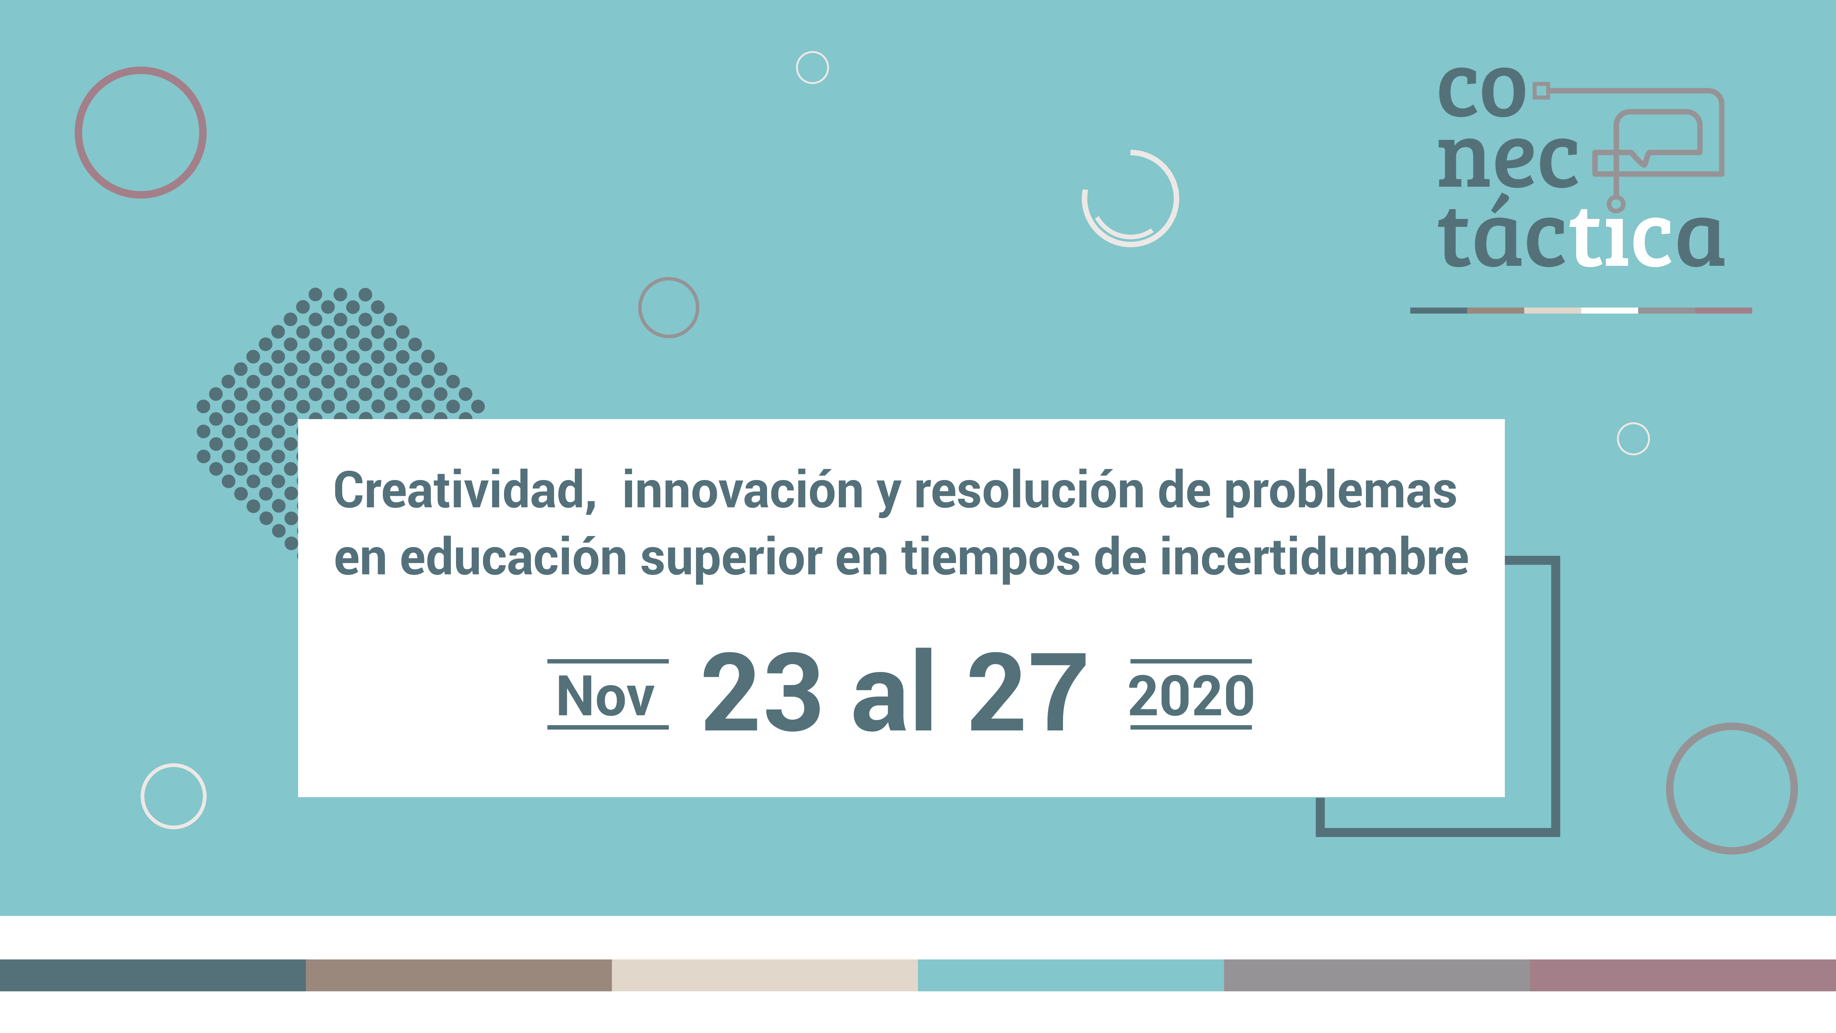

Slide 2

EL ROL DE LA TECNOLOGÍA EN EL ESTUDIO DE CAPACIDAD DE CARGA EN ÁREA PROTEGIDA: ENFOQUE SUSTENTABLE
Innovación y pensamiento creativo en el proceso de medición de la capacidad de carga de un Área Natural Protegida
Presentan:
Mtro. Jaime Grover Vaca
Dr. Arturo Laure Vidriales

Slide 3
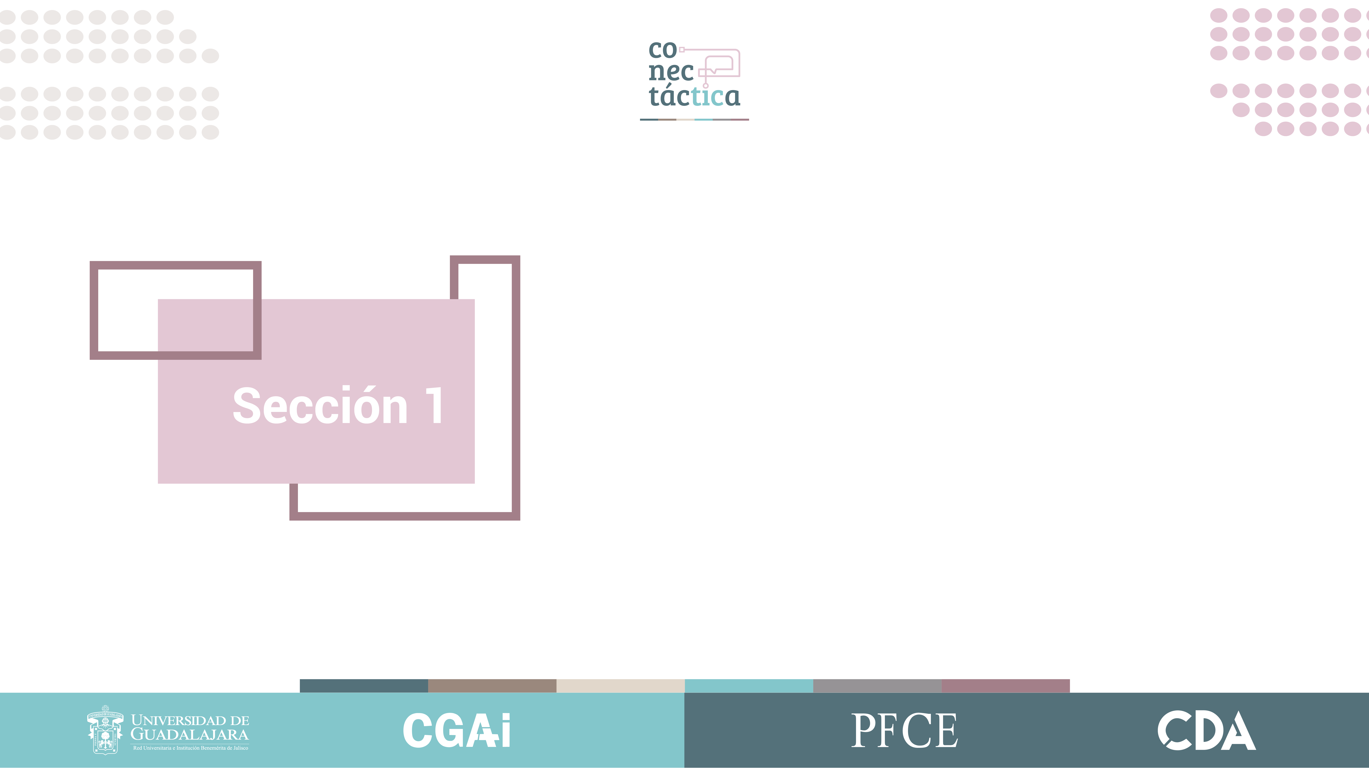
Resumen
En este trabajo se presenta un estudio sobre la Capacidad de Carga Turística para el bosque los Colomos en Guadalajara, Jalisco, con el propósito de apoyar al desarrollo del ecoturismo de un espacio, al mismo tiempo se estima que no hay estudios recientes de capacidad de carga turística para este parque urbano, lo cual puede provocar una masificación de visitantes lo que causa el deterioro, incomodidad e inseguridad.

Slide 4

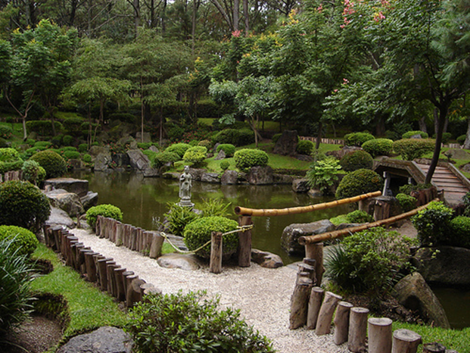
EL ROL DE LA TECNOLOGÍA EN EL ESTUDIO DE CAPACIDAD DE CARGA EN ÁREA PROTEGIDA: ENFOQUE SUSTENTABLE
Introducción
El Bosque Los Colomos es un parque urbano que aporta a la Área Metropolitana de Guadalajara una gran cantidad de beneficios ambientales, fue decretado como Área Natural Protegida bajo la categoría de manejo de área municipal de protección hidrológica, comprendida en el Municipio de Guadalajara, Jalisco.
Relacionado con lo anterior, mencionaremos el concepto de Ecoturismo de Héctor Ceballos Lascurain (2015), que lo define como: Aquella modalidad turística ambientalmente responsable consistente en viajar o visitar áreas naturales relativamente sin disturbar con el fin de disfrutar, apreciar y estudiar los atractivos naturales (paisaje, flora y fauna silvestre) de dichas áreas, así como cualquier manifestación cultural (del presente y del pasado) que pueda encontrarse ahí, a través de un proceso que promueve la conservación, tiene bajo impacto ambiental y cultural y propicia un involucramiento activo y socioeconómicamente benéfico de las poblaciones locales.
Ahora bien, para el Estudio de Capacidad de Carga Turística (CCT), en el bosque Los Colomos de Guadalajara, se utilizó la metodología elaborada por Fondo Mundial para la Naturaleza (WWF Centroamérica) y el Centro Agronómico Tropical de Investigación y Enseñanza (CATIE), y coordinado por Miguel Cifuentes Arias, Representante de la WWF Centroamérica. Aplicada para las áreas de uso público del Monumento Nacional Guayabo en Turrialba, Costa Rica.

Slide 5
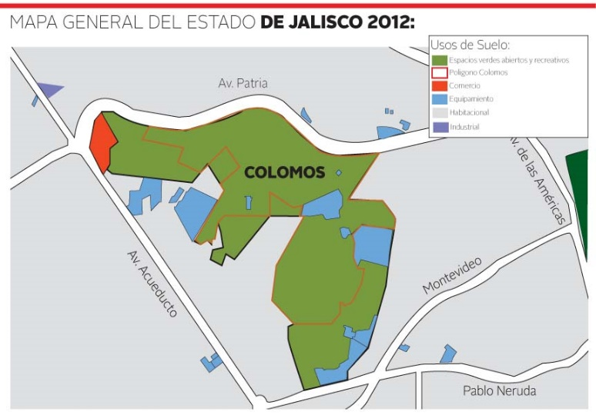
Un acercamiento a la definición de M-learning.
En el ámbito académico M-learning tiene diferentes definiciones, usaremos la definición de M-learning de Mobile Learning Network: MoLeNET (2019) “La explotación de tecnologías portátiles ubicuas, junto con redes inalámbricas y de telefonía móvil, para facilitar, apoyar, mejorar y extender el alcance de la enseñanza y el aprendizaje”
El estudio fue apoyado por el uso de algunas aplicaciones móviles que nos permiten desarrollar cálculos y adquirir resultados eficientes y confiables, la palabra aplicación se refiere a un programa que se puede descargar y se puede acceder directamente desde un teléfono o algún otro dispositivo móvil, como una tableta.
Mapa 1. Ubicación del Bosque de los Colomos
Fuente: http://www.milenio.com/jalisco/Colomos-riesgo-estatuto-reforma_0_339566074.html

Slide 6
EL ROL DE LA TECNOLOGÍA EN EL ESTUDIO DE CAPACIDAD DE CARGA EN ÁREA PROTEGIDA: ENFOQUE SUSTENTABLE
Descripción de la práctica
Una vez que se ha hecho la anterior perspectiva de lo que se refiere a la Capacidad de Carga Turística y utilizando aplicaciones móviles, pasamos al caso de estudio. Así que el manejo de visitantes en un área protegida debe ser rigurosamente planificado para alcanzar los objetivos de conservación por los cuales fue creada y a la vez, lograr que los visitantes tengan una experiencia de calidad y puedan satisfacer sus expectativas.
El cálculo de capacidad de carga en un sendero del Bosque los Colomos de Guadalajara, busca establecer el número máximo de visitas que puede recibir el área protegida con base en las siguientes condiciones que se presentan en el área en el momento de estudio que son: Físicas, Biológicas y
de manejo.
El procedimiento consta de:
Cálculo de: Capacidad de Carga Física (CCF),
Capacidad de Carga Real (CCR) y
Capacidad de Carga Efectiva (CCE).
Los cálculos se basaron en:
- Flujo de visitantes en un solo sentido en el sendero.
Una persona requiere normalmente de 1 Mt2 de
espacio para moverse. En el caso de senderos se
traduce a 1 Mt lineal.
El tiempo necesario para la visita al sendero es de 2
hrs.
- Horario de visita: 6 a 19 hrs. (13 hrs. por día)

Slide 7
EL ROL DE LA TECNOLOGÍA EN EL ESTUDIO DE CAPACIDAD DE CARGA EN ÁREA PROTEGIDA: ENFOQUE SUSTENTABLE
CAPACIDAD DE CARGA TURÍSTICA | SENDERO LOS COLOMOS
CCF | 13,000
FACTOR DE CORRECCIÓN
FCsoc | 0.2307
FCero | 0.9103
FCacc | 0.8115
FCpre | 0.9481
FCsol | 0.9077
FCtem | N/A
FCane | 0.92
CCR | 1,754.07
CAPACIDAD DE CARGA FISICA (CCF)
Es el límite máximo de visitas que se pueden hacer al sitio durante 1 día. Está dada por la relación entre factores de visita (horario y el tiempo de visita), el espacio disponible y la necesidad de espacio por visitante.
CCF = S * NV
Sp
CCF = 2000 * 6.5 = 13,000
1
CAPACIDAD DE CARGA REAL (CCR) para obtener este cálculo se sometió la CCF a una serie de factores de corrección, que son particulares para cada sitio que se estudia, así los factores a considerar fueron:
FCx = Mlx -1
Mtx

Slide 8
EL ROL DE LA TECNOLOGÍA EN EL ESTUDIO DE CAPACIDAD DE CARGA EN ÁREA PROTEGIDA: ENFOQUE SUSTENTABLE
El factor accesibilidad mide el grado de dificultad que podrían tener los visitantes para desplazarse por el sendero, debido al grado de la pendiente, para obtener estas mediciones se utilizó la aplicación Map my Hike por ser una de las más confiables para el diseño de rutas, recorridos.
Factor de Corrección brillo solar. Afectan los rayos de sol que caen de manera vertical entre las 13 y la 16 Hrs, aquí se utilizó la aplicación denominada Sun Surveyor o conocida como brújula del Sol, la cual se orienta a través de celdas solares, visualiza la trayectoria del sol a lo largo del día en cualquier época del año, con esto se obtuvo la relación entre la posición del sol con las sombras proyectadas en cierta hora del día, por lo que la visita al sendero en donde no se tiene cobertura, resultan ser más difíciles o incómodos, por lo que de acuerdo a los cálculos de la aplicación antes referida y con base en la observación realizada, existe un tramo sin cobertura de 800 Mts.
El factor de Corrección Precipitación. Para este cálculo utilizamos la aplicación Pluviómetro, misma que mide la cantidad de lluvia en un sitio y tiempo determinado que se expresa en milímetros de altura, para complementar el cálculo se consideraron los meses de mayor precipitación que van del 15 de junio al 15 de octubre.

Slide 9
EL ROL DE LA TECNOLOGÍA EN EL ESTUDIO DE CAPACIDAD DE CARGA EN ÁREA PROTEGIDA: ENFOQUE SUSTENTABLE
La CM del Bosque se estableció a partir del promedio de los factores de las 3 variables, expresado en porcentaje, de la siguiente manera:
Finalmente la Capacidad de Carga Efectiva se obtiene de la siguiente fórmula:
CCE = 1,254 Visitas / día
CAPACIDAD DE CARGA EFECTIVA (CCE)
Representa el número máximo de visitas que se puede permitir en el sendero Los Colomos, por lo que se obtiene de aplicar la siguiente fórmula:
La Capacidad de Manejo (CM), es definida como el mejor estado o condiciones que la administración de un área protegida debe tener para desarrollar sus actividades.
CM = Infraestructura + Equipamiento + Personal * 100
3
CM = 0.864 + 0.781 + 0.5 * 100 = 71.50 %
3
CCE = CCR * CM
CCE = 1754.07 * 71.50% = 1,254.16

Slide 10
EL ROL DE LA TECNOLOGÍA EN EL ESTUDIO DE CAPACIDAD DE CARGA EN ÁREA PROTEGIDA: ENFOQUE SUSTENTABLE
Conclusiones y recomendaciones
Para comprender los fenómenos que se están observando, escuchando, percibiendo o incluso saboreando, es necesario en primera instancia proporcionar al turista una serie de datos o información formal e incluso si es necesario científica, que le permita conocer las características físicas o biológicas del fenómeno presenciado, como es el caso del origen de determinadas especies de flora o fauna, sin que ello signifique que el turista deba ser instruido, también motivarlo a buscar el respeto y conservación del ecosistema, además, como un segundo paso está orientado a realizar alguna apreciación estética de lo que observan
Resultados. Compromiso entre la tecnología y el área protegida
En este trabajo se discuten tres temas para brindar herramientas e información para tener una mejor relación con el medio ambiente, la sociedad, las áreas verdes y la tecnología. En la última de las dos administraciones federales, los gobiernos mexicanos han hecho algunos esfuerzos para implementar una nueva visión de desarrollo sustentable pero la cultura juega un gran papel para no tener resultados positivos en esta área, por eso, nosotros como profesores jugamos un papel clave con el fin de cambiar la mentalidad de las personas, en este caso, los estudiantes de una institución superior; por otro lado, la tecnología juega un gran papel para combinar educación y enfoque sostenible.
.

Slide 11
Referencias
Ally, Mohamed. (2009). Mobile Learning. Transforming the Delivery of Education and Training. Issues in Distance Education, Edmonton Canada: AU Press.
Brauer, Benjamin; Ebermann, Carolin; Hildebrandt, Björn; Remané, Gerrit; and Kolbe, Lutz M. (2016). Green by app: the contribution of mobile applications to environmental sustainability. Association for Information Systems. 220-234. http://aisel.aisnet.org/pacis2016/220
Ecoturismo Genuino. (2015). Definiciones de ecoturismo (Ecotourism definitions). Disponible en Ecoturismo Genuino http://www.ecoturismogenuino.com/inicio/2015/02/04/definiciones-ecoturismo/
Ceballos, H. (2015). Definiciones de ecoturismo. Ecoturismo Genuino. Recuperado de: http://www.ecoturismogenuino.com/inicio/2015/02/04/definiciones-ecoturismo/
Cifuentes, M. (1992). Determinación de la capacidad de la carga turística en áreas protegidas, Serie Técnica. Informe Técnico No. 194. Turrialba, Costa Rica: WWF-CATIE.
Loomis, L. and Graefe, A.R. (1992) Overview of NPCA’s visitor impact management process. Paper presented at IV World Congress on National Parks and Protected Areas, 10–21 February, Caracas, Venezuela.
Plan Nacional de Desarrollo 2013-2018. Ordenar el desarrollo sustentable de la actividad turística pag. 30. Recuperado de: http://www.cmic.org.mx/comisiones/Sectoriales/turismo/2015/DOC_VIG_2015/programa_turismo.pdf
Secael, S. (2003). La competitividad turística. Entorno turístico. Recuperado de: https://www.entornoturistico.com/la-competitividad-los-destinos-turisticos/
Stankey, G. H., et al. (1985). The Limits of Acceptable Change (LAC) System for Wilderness Planning. United States, Department of Agriculture Forest Service. Pp. 39.
The International Telecommunication Union ITU (2012). ITU Statistics Database.
Recuperado de: https://www.itu.int/en/ITU-D/Statistics/Pages/stat/default.aspxon April 30th, 2020).
.

Slide 12
